Slide 1
回溯法
（地图填色问题）
2022
算法设计与分析
陈述 2020281051

Slide 2
第一部分
朴素回溯法

Slide 3
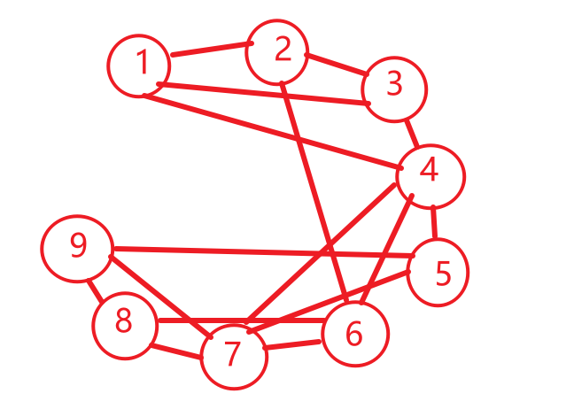
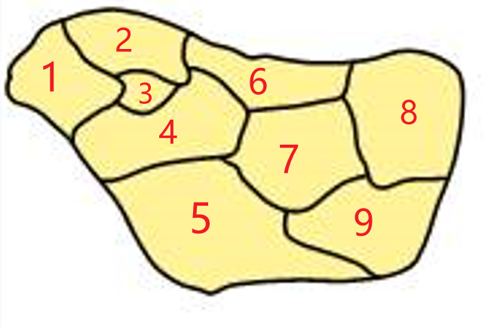
转换为数学问题
将每一区域看作一个节点，相邻关系用边表示，转换为无向图；
再转换为数字（便于和之后的数据集统一）
p edge 9 17
e 1 2
e 1 3
e 1 4
e 2 3
e 2 4
e 2 5
e 3 4
e 4 5
e 4 6
e 4 7
e 5 6
e 5 9
e 6 7
e 6 8
e 6 9
e 7 8
e 8 9

Slide 4
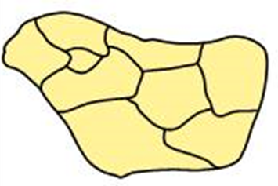
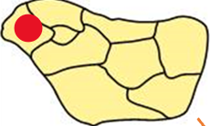
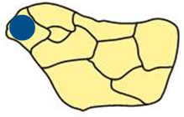
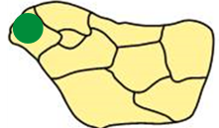
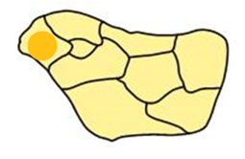
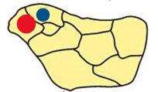
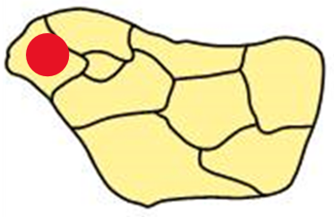

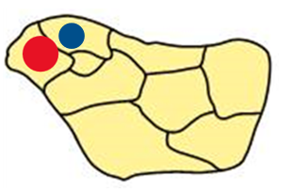
填色过程
……
……
……
……
……
……
……
回溯法，实际为蛮力法，遍历每种情况，找到合适的解。

Slide 5

伪代码
BACKTRACKING(int step)
if(step>=nodeNum)
return;//终止条件：每个顶点都填完色
for (int color = 1; color <= colorNum; color++)
setColor(step,color);//给该点填上颜色
//如果该节点填这个颜色符合条件
if (checkNode(step, areas[step]))
BACKTRACKING(step + 1);
//递归，继续填下一个
deleteColor(step,color);//涂掉刚填的颜色，回溯
 | 运行时间 | 方案数
小规模 | 4ms | 480
450-5 | X | X
时间复杂度：O($C^{n}$)

Slide 6
第二部分
剪枝优化

Slide 7
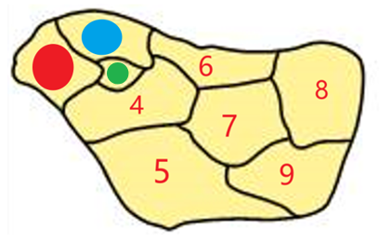
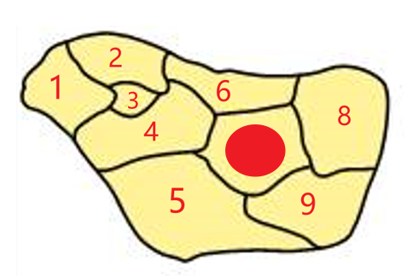
剪枝优化
1
顶点选择
最容易出错的顶点最先填色，就是使错误方案在尽可能上面就被剪枝。
4：黄色
5：红色，蓝色，绿色，黄色
6：红色，绿色，黄色
换句话说，就是选能填颜色最少的先填色
如果能填颜色最少的顶点不只一个，就在其中选度最大的先填色
因为度相对较大的顶点一旦被填色后，它能影响更多的点的颜色选择

Slide 8
剪枝优化
SORT(int step)
min;//可选颜色数的最小值
minStep=0;//记录最小值对应的下标
for(int i=step;i<nodeNum;i++) //遍历没有填色的所有顶点
if(min> canDrawColorNum[i]|| degree[i]>degree[minStep] )
min=canDrawColorNum[i];
minStep=i;
if(step!=minStep)
swap(areas,step,minStep);
1
顶点选择
先后顺序：最少颜色数>度最大
度：邻接点的多少
未被填色的邻接点的多少
 | 运行时间 | 方案数
小规模 | 2ms | 480
450-5(全部解) | 51370ms | 3840
 | 运行时间 | 回溯次数
450_5(一个解) | 403ms | 57228（次）

Slide 9
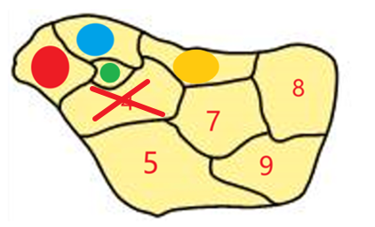
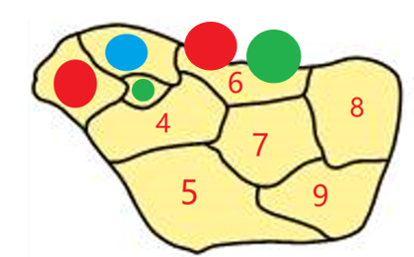
剪枝优化
2
向前检验
如果一个点被填一个颜色后，检测该点的未被填色邻接点，如果有邻接点没有颜色可填了，那么该点就不能填这个颜色。（提前试错）
可以减少有效递归次数

Slide 10
剪枝优化
2
向前检验
 | 运行时间 | 方案数
小规模 | 3ms | 480
450-5（全部解） | 48116ms | 3840
//检测相邻可填颜色数
for (nearId:nowArea.nearAreaId)
if(nearId已经被填过色) continue;
if(canDrawColorNum[nearId]==0)
return false;
return true;
小规模 | 运行时间 | 回溯次数
顶点 | 2ms | 1336（次）
顶点+向前 | 3ms | 1336（次）
450_5(一个解) | 运行时间 | 回溯次数
顶点 | 403ms | 57228（次）
顶点+向前 | 336ms | 56035（次）
小规模加上向前优化后，时间反而边长了，是因为向前检测没有减少小规模的回溯次数，反而增加了检测邻接点的时间。

Slide 11
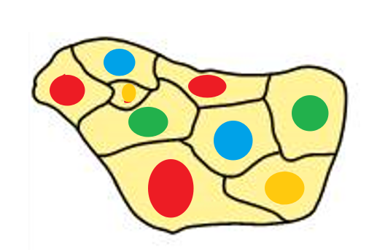
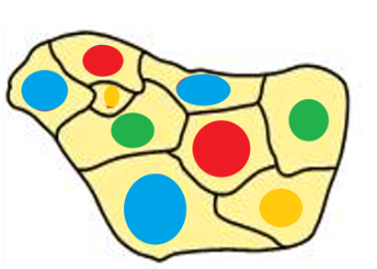
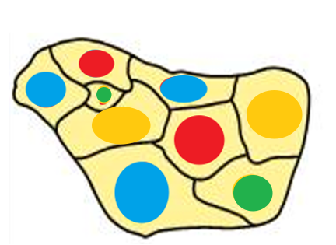
剪枝优化
3
数学优化（颜色替换）
对于一组解，将其中的颜色两两对换，就是一组新的解
红蓝对换
黄绿对换

Slide 12
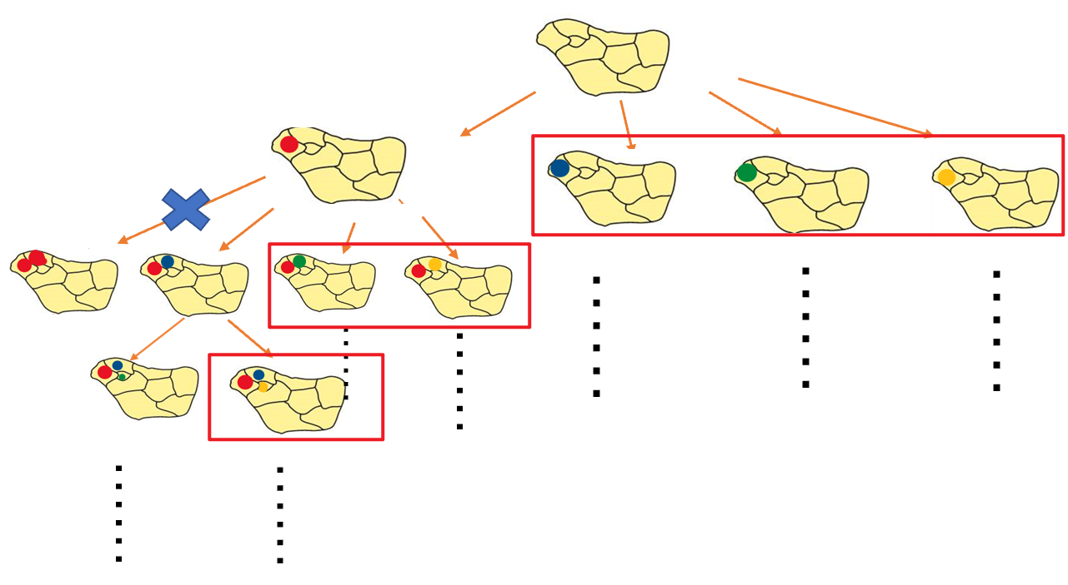
剪枝优化
3
数学优化（颜色替换）
如果所填颜色是之前没有出现过的，那剩下的其余颜色与其等效。那这些颜色就可以不用进行递归回溯。
如果是n种颜色，那遍历出一组解后，就可以顺着得到n！组解
 | 运行时间 | 方案数
小规模 | <1ms | 480
450-5（全部解） | 555ms | 3840
if(如果这个颜色第一次被使用)
for (该层未被使用的颜色）
canDrawColor[id][color]=0
//该层顶点不进行其他颜色的递归回溯
效率得到了极大的提高

Slide 13
剪枝优化
9_4 | 朴素 | +顶点选择 | +向前检验 | +颜色替换
运行时间(ms) | 4ms | 2ms | 3ms | <1ms
回溯次数 | 1336 | 1336 | 1336 | 57
450_5(一个解) | 朴素 | +顶点选择 | +向前检验 | +颜色替换
运行时间(ms) | x | 403ms | 336ms | （平均3.36ms）
回溯次数 | x | 57228 | 56035
450_5(全部解) | 朴素 | +顶点选择 | +向前检验 | +颜色替换
运行时间(ms) | x | 51370ms | 48116ms | 555ms
可见，优化后，效率提高了许多。
小规模变化不是很大，可能是函数的调用增加了一部分时间。

Slide 14
剪枝优化
对三个地图数据填涂
（一个解） | 450_5 | 450_15 | 450_25
顶点 | 403ms | 34015ms | 44ms
顶点+向前 | 336ms | 32571ms | 36ms
顶点+向前+替换 | （平均3.36ms） | （平均2.49E-8ms） | （平均2.7E-24ms）
因为颜色替换，所以当解出一个解的时候，就意味着同时解出n！个解。
5！=120
15！=1307674368000
25！=15511210043330985984000000

Slide 15
第三部分
随机产生不同规模的图并分析

Slide 16
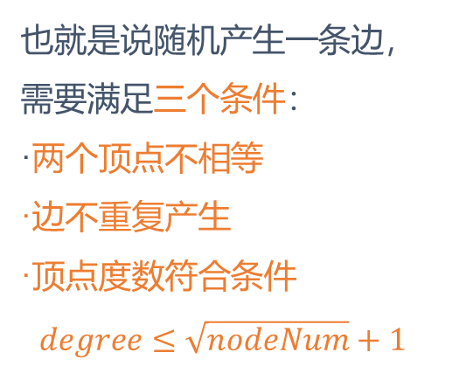
如何产生随机图
在规定范围内，随机产生两个顶点，代表产生一条边
edge=(int)(nodeNum*2);//固定多少条边
while (edge>0)
//随机顶点，1到顶点数范围内的随机数
index1 = rd.nextInt(nodeNum) + 1;
index2 = rd.nextInt(nodeNum) + 1;
//两个顶点不能一样，这条边不能重复，顶点的度数不能超过sqrt(nodeNu1
if(index1==index2||matrix[index1][index2]==1
||degree[index1]>sqrt(nodeNum)+1||degree[index2]>sqrt(nodeNum)+1)
continue;
matrix[index1][index2]=1;
matrix[index2][index1]=1;
degree[index1]++;degree[index2]++;
edge--;
也就是说随机产生一条边，需要满足三个条件：
·两个顶点不相等
·边不重复产生
·顶点度数符合条件
$degree≤\sqrt{nodeNum}+1$

Slide 17
随机图
4种颜色，边的数量为点数的2倍。
点数 | 时间 | 回溯次数 | 方案数
10 | 1ms | 194 | 2160
12 | 2ms | 828 | 11808
14 | 9ms | 4510 | 57912
16 | 17ms | 18201 | 259536
18 | 43ms | 49880 | 695520
20 | 136ms | 435671 | 6861672
22 | 167ms | 479625 | 7159752
24 | 784ms | 4211057 | 65298960
26 | 6204ms | … | …
28 | 12974ms | … | …
30 | 172181ms | … | …
随着点数的增加，运行时间逐渐增加。

Slide 18
随机图
点数为20，4种颜色。
边数 | 时间（ms）
20 | 2139
30 | 1516
40 | 136
50 | 44
56 | 6
边数少时，随机产生的图可能性比较大，运行时间差别比较大。
如边数为20时，运行时间在6000ms~60ms都有。
边数越大，时间区间减小，平均运行时间也减小。

Slide 19
2022
THANK YOU
算法设计与分析
陈述 2020281051

